Slide 1
나한테 왜 이래?
2020년도 졸업작품 기획서
지도교수 이형구
2017184046 최준영
2017184043 진석진
2015180056 임장빈

Slide 2
게임장르
인게임
배치 기물
캐릭터
출처
INDEX
CrePAS 6th the first session

Slide 3



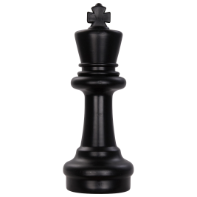
게임장르
01
02
03
04
05
디펜스
오펜스
용사의 공격을 막아라!
마왕의 성을 침략해라!
06
07
08
09
PVP
전략
침략하려는 자와
막으려는 자의 싸움!
다양한 기물과 전략!

Slide 4
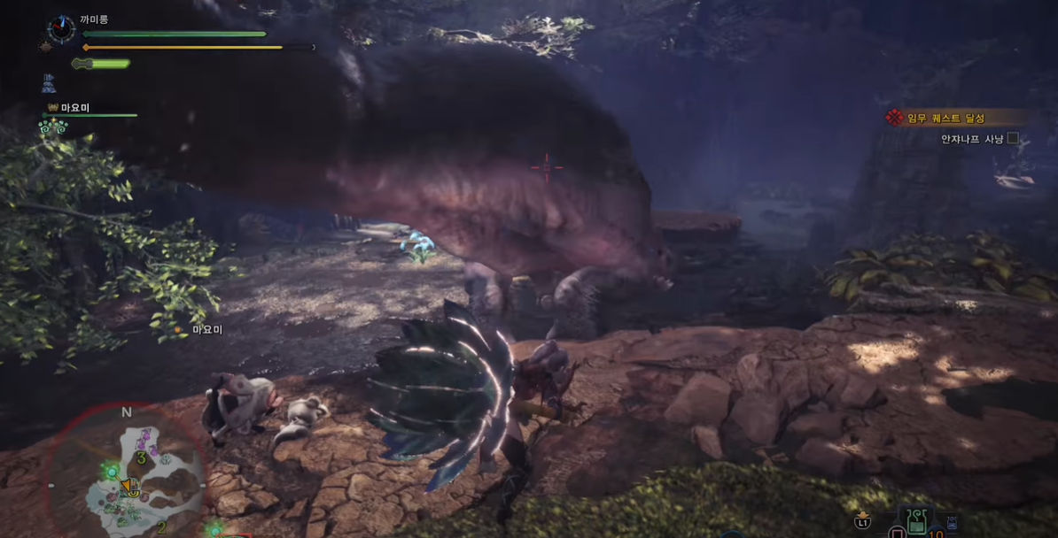
인게임 – 세부사항 및 인게임 컨셉(오펜스 시점)
오펜스 플레이어 체력, 스테미너
01
02
03
04
05
06
디펜스 플레이어가
배치한 기물
07
08
09
오펜스 플레이어
오펜스 플레이어의 화면에선 플레이어를 숄더뷰 시점으로 컨트롤하며 플레이 한다.
오펜스 플레이어의 UI에는 용사의 체력, 스테미너, 지도 등의 정보들이 표시된다.
오펜스 플레이어는 제한시간(5분)안에 마왕을 찾아 처치하면 게임에서 승리한다.

Slide 5

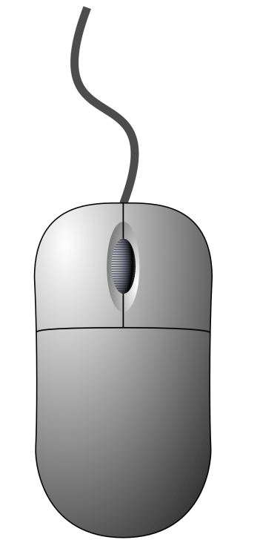
인게임 – 세부사항 및 인게임 컨셉(오펜스 조작)
01
02
03
04
05
06
07
08
09
오펜스 플레이어는 W,A,S,D로 이동, 스페이스로 구르기, 마우스 이동으로 플레이어
시점 이동, 좌클릭으로 공격, 우클릭으로 스킬을 사용한다.

Slide 6
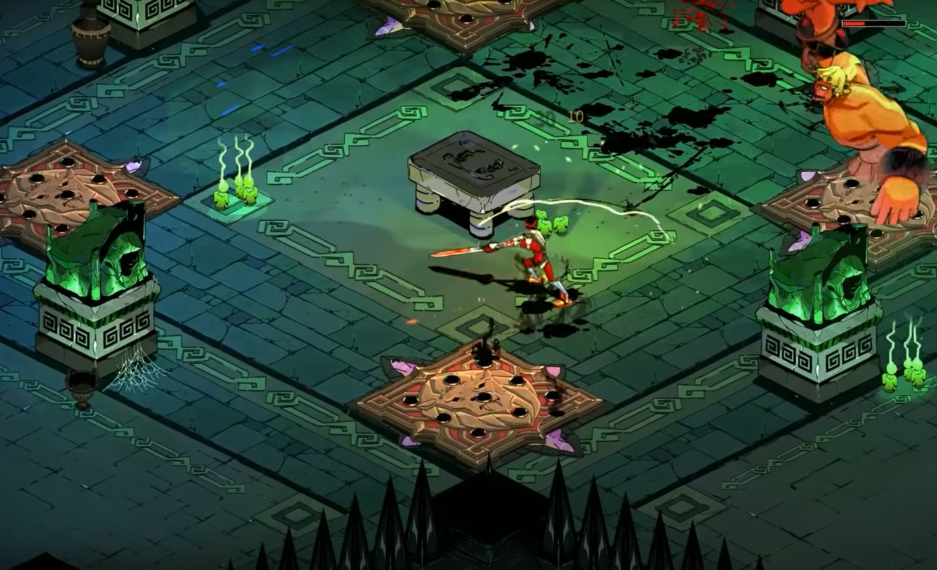
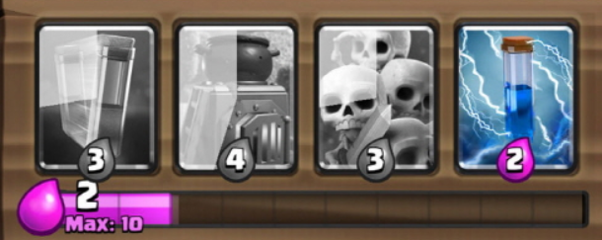
인게임 – 세부사항 및 인게임 컨셉(디펜스 시점)
01
디펜스 플레이어가
배치한 기물
02
03
04
05
06
오펜스 플레이어
07
08
디펜스 UI
09
디펜스 플레이어의 시점이다. 디펜스 플레이어는 숄더뷰의 시점으로 시점이 제한적인
오펜스 플레이어와는 다르게 탑뷰의 형태로 모든 맵을 한눈에 내려 볼 수 있다.
또한 기물들을 배치할 수 있는 디펜스 UI를 갖으며 적재적소에 기물을 배치해
오펜스 플레이어를 방해한다. 오펜스 플레이어를 전투불능 상태로 만들거나
제한시간(5분)간 버티면 게임에서 승리한다.

Slide 7
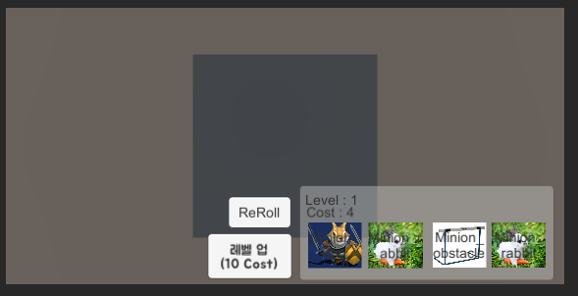
인게임 – 세부사항 및 인게임 컨셉(디펜스 조작)
01
02
03
04
05
06
07
08
09
디펜스 플레이어는 디펜스 UI로 기물배치가 가능하다, 시간마다 쌓이는 Cost를 사용
하여 기물을 배치하고 레벨업을 하여 상위 기물을 소환 하거나 리롤을 사용하여
원하는 기물을 찾아 오펜스 플레이어를 압박한다

Slide 8
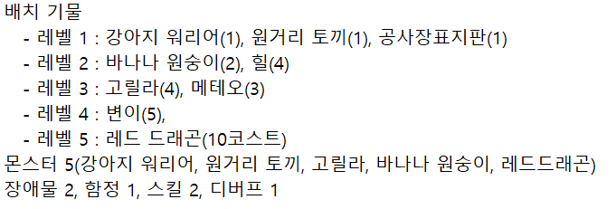
배치 기물
01
02
03
04
05
06
07
08
09
현재 기획 중 인 디펜스 플레이어의 배치 기물이다,
추후 추가/삭제/변경의 여지가 있다.

Slide 9
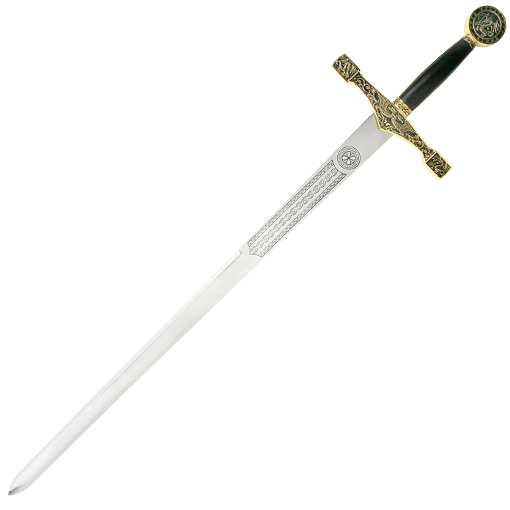
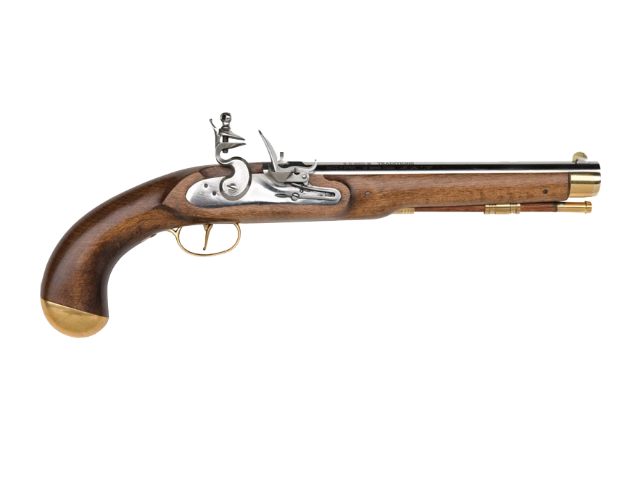
캐릭터
01
02
03
04
05
06
07
08
09
원거리 캐릭터
근거리 캐릭터
오펜스 플레이어는 두가지 캐릭터 중 하나를 선택하여 플레이 할 수 있다.
난이도가 상대적으로 높은 원거리 캐릭터는 총을 사용하며 속도가 상대적으로 빠르고
스타일리시한 플레이가 가능하지만 체력이 낮아 높은 숙련도를 요구한다
난이도가 상대적으로 낮은 근거리 캐릭터는 대검을 사용하며 상대적으로 높은 체력으로 안정적인 플레이가 가능하여 낮은 플레이 숙련도를 요구한다

Slide 10
출처
01
02
03
04
http://www.ilovepc.co.kr/news/articleView.html?idxno=15745
05
06
https://www.youtube.com/watch?v=jzqJKDtEbT8&t=778s
07
08
https://www.youtube.com/watch?v=1VDI65F-LqU&t=145s
09

Slide 11
Thank you

